Slide 1
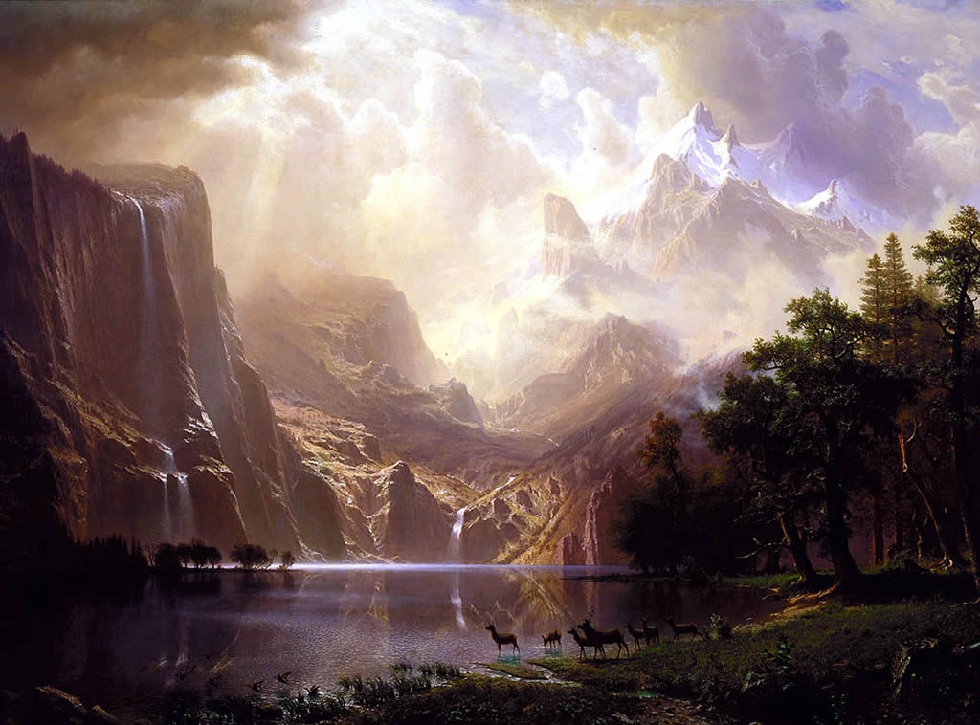
Бірштадт Альберт “В горах Сьєрра Невади” 1868 р

Slide 2
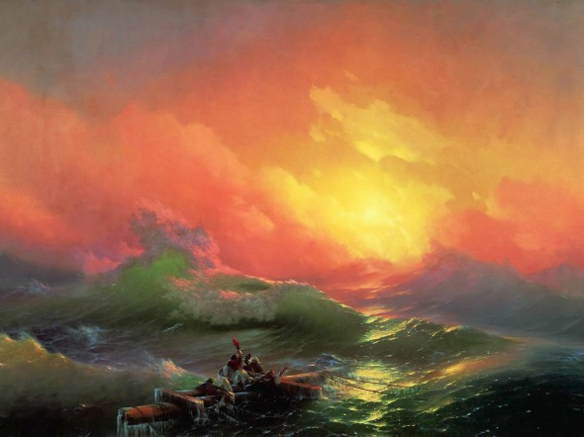
Айвазовський “Дев’ятий вал”

Slide 3
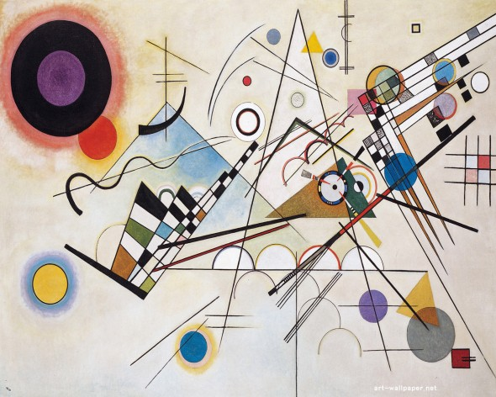
Василь Кандінський “Композиція УІІІ”

Slide 4
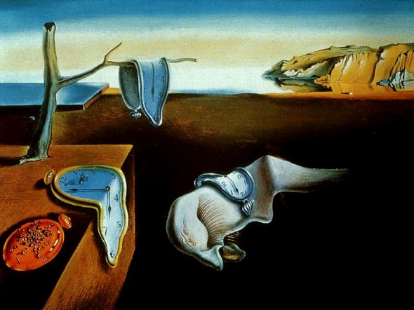
Сальвадор Далі “Постоянство памяти” 1931 р.

Slide 5
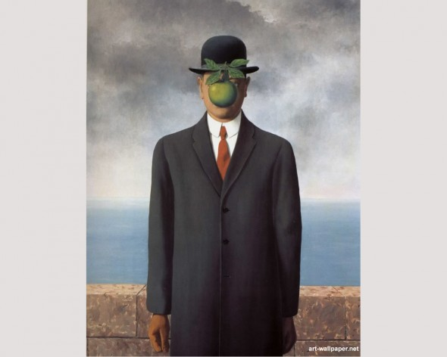
Рене Магріт “Син Людський”

Slide 6
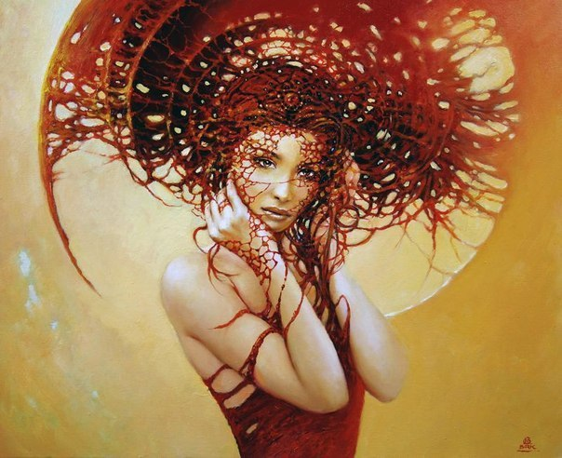
Карол Бак

Slide 7
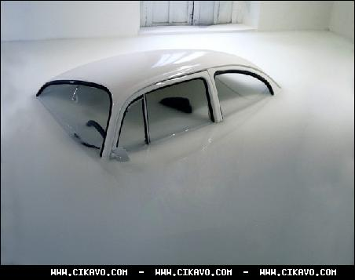
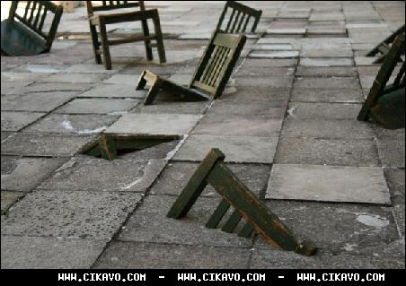
Іван Пуг

Slide 8
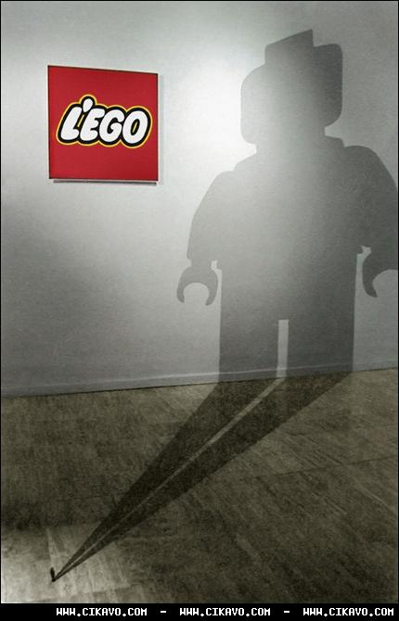
Іван Пуг

Slide 9
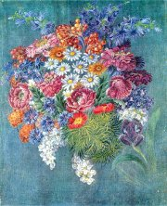
Катерина Білокур

Slide 10
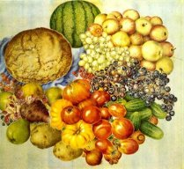
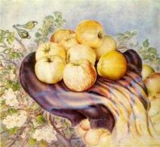
Катерина Білокур

Slide 11
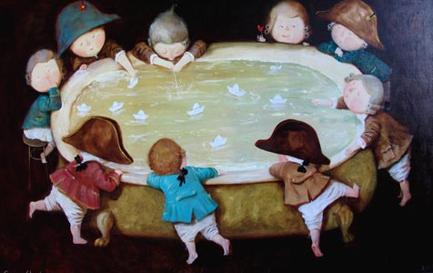
Євгенія Гапчинська

Slide 12
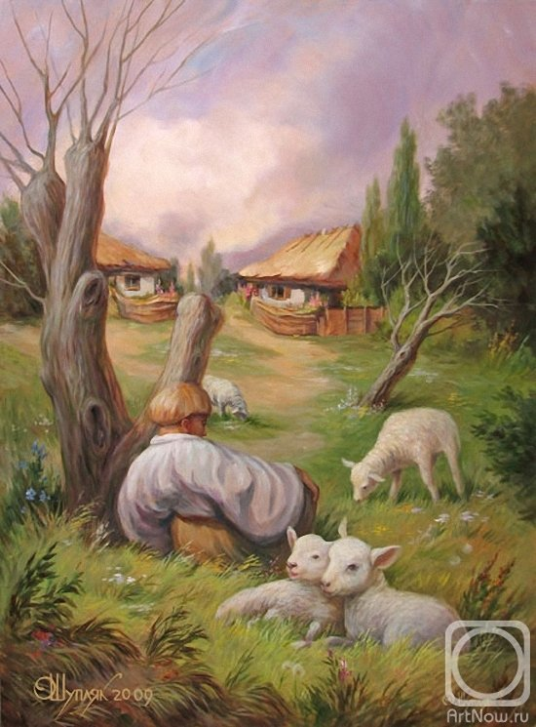
Олег Шупляк “Оптичні ілюзії”

